Slide 1
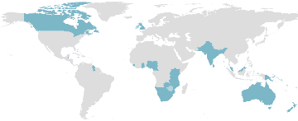
SOP med Engelsk A

Slide 2
Fagets tre dimensioner

Slide 3
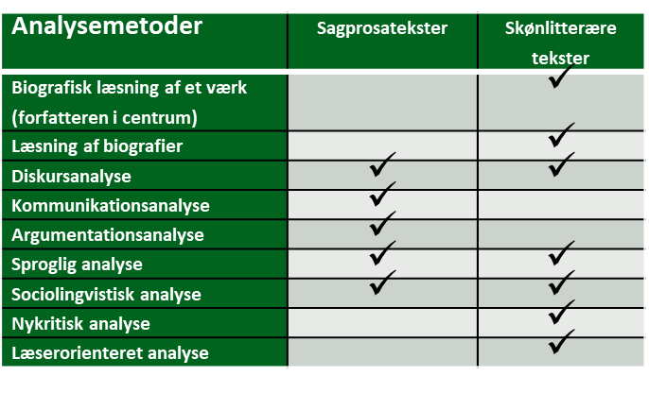
Eksempler på metodetilgange i fremmedsprog

Slide 4
Opmærksomhedspunkter
Opmærksomhedspunkter
  Der skal indgå materiale på fremmedsproget
    Bilagsmateriale kan indgå afhængig af projekt og elevtype
  Det fremmedsprogede materiale skal anvendes aktivt i opgaven
  Der gælder det udvidede tekstbegreb for materialet
  Opgaveformuleringen udformes på en måde, der sikrer, at eleven i besvarelsen får mulighed for at vise, at fremmedsproget indgår med relevante faglige mål i projektet.

Slide 5
Faglige mål i engelskfaget

Slide 6
Det engelsksprogede område

Slide 7
Eksempler på samspil med fremmedsprog
  Afsætning
    Branding i politik
    Ulighed og prisfastsætning af varer
    Analyse af politiske kampagner
    Markedsføring ift. kulturelle strømninger, lovmæssige rammer og etik
    Commonwealth: Målgrupper og trends i de tidligere kolonier, nicher
    ‘Born global’ virksomheder
  International økonomi
    Ulighed
    Immigration
    Konsekvenser ved Brexit
    Velfærdsmodeller
    Økonomisk vækst og international handel
    Miljø og bæredygtighed
  Virksomhedsøkonomi
    Strategisk CSR i multinationale virksomheder
    Virksomheders supply chain og udfordringer ift. fx CSR-initiativer
    Fremmedsprog som fx engelsk som koncernsprog
      Effekt og udfordringer
      Rentabilitet
    Iværksætteri
    Strategisk analyse af eksterne forhold
      Politiske statements – cause/effect
      PESTEL

Slide 8
Opfyldelse af sprogfagenes faglige mål i SOP
Det skriftlige produkt
    udfolder fagets genstandsfelt eller dele af det
    anvender faglige metoder i forbindelse med tekstarbejdet
    anvender fremmedsproget materiale til at skabe overblik over faglig problemstilling eller til at analysere faglige aspekter
    analyserer eget og udleveret bilagsmateriale
    formidler i en form, der tilgodeser begge fag
    perspektiverer til relevant viden og materiale
Den mundtlige prøve
  udfolder og reflekterer over projektets centrale problemstillinger
  overvejer muligheder og begrænsninger ift. fx projektets metodiske ramme
  ”perspektiverer besvarelsen af problemstillinger i forhold til kulturelle, økonomiske og politiske temaer i samtiden”
  inddrager baggrundsviden i en reflekteret diskussion med udgangspunkt i sop

Slide 9
Relevante særfaglige materialer, databaser og information
Eksempler på typiske medieplatforme i engelsk
The Guardian, New York Times, Washington Post, Huffington Post, BBC, CNN, Fox News, CNBC, Bloomberg Businessweek, Forbes, m.fl.
Diverse antologier med kernestoftekster (autentisk sprog) kan danne udgangspunkt/inspirere til emnevalg
Film, romaner, noveller, dokumentarer, podcasts
Nyhedsindslag (online og flow-tv)
TedTalks
YouTube – Taler, produktpræsentationer, virksomhedsprofiler, inspiration til viden om fx miljø, CSR-tiltag, mm.
  Gode sites til inspiration i Eng – AØ/VØ projekter
    https://www.adweek.com/
    https://www.entrepreneur.com/
    https://www.businessnewsdaily.com
    https://www.marketingweek.com
    https://mashable.com
    https://contentmarketinginstitute.com/
    https://growthhackers.com

Slide 10
Engelsk og Aø
One-liner: Hvilke fordele og ulemper er der for Nike ved at anvende sportsstjerner i deres markedsføring i USA? Karakteriser den nationale amerikanske fodboldliga NFL. Analyser den amerikanske sportskultur med fokus på NFL og NFL’s betydning i det amerikanske samfund, og herunder sportsstjerners indflydelse på udvalgte segmenter i USA. Analyser Nikes brug af sportsstjerner i deres markedsføring med eksempler fra det amerikanske marked. Diskuter fordele og ulemper for Nike ved at anvende sportsstjerner i deres markedsføring med fokus på det amerikanske marked. Vurder, på baggrund af dine analyser og diskussion, om Branding er den vigtigste værdiskabende parameter for en virksomhed som Nike.

Slide 11
Eksempler på problemformuleringer
Engelsk og AØ
Engelsk og VØ

Slide 12
Engelsk og Aø
Redegør kort for Novo Nordisks slankeprodukter på det amerikanske marked samt kort for fedme på det amerikanske marked.
Analyser hvordan Novo Nordisk anvender promotion på det amerikanske marked herunder for hvordan fedme italesættes i selvvalgt kommunikationsmateriale samt i reklamen xxx, som er målrettet det amerikanske marked. Inddrag målgruppe, virkemidler og argumentation i din analyse af hvorledes slankemidlet præsenteres i reklamen.
Analyser ligeledes hvilke væsentlige forhold i omverdenen, der kan påvirke Novo Nordisks position på det amerikanske marked.
Vurder reklamens gennemslagskraft hos målgruppen.
Vurder afslutningsvis med udgangspunkt i din analyse, hvordan omverdensforholdene kan påvirke Novo Nordisks måde at markedsføre sig på. Kom med et eller flere konkrete forslag til promotion-tiltag.

Slide 13
Engelsk og Aø
Oneliner: Hvordan sikrer Patagonia sig fremtidig vækst på det amerikanske marked.
Lav en kort virksomhedskarakteristik af Patagonia. Redegør herefter for deres konkurrencemæssige position samt positionering på det amerikanske marked.
Redegør kort for hvordan USA politisk forholder sig til klimapolitik.
Analyser den amerikanske virksomhed Patagonias værdikæde, samt hvordan virksomhedens værdikæde imødekommer arbejdet med bæredygtighed. Analyser desuden hvorledes Patagonia italesætter bæredygtighed i reklamefilmen xxx herunder med særlig fokus på, målgruppe virkemidler og argumentation.
Med udgangspunkt i relevante omverdensforhold skal du herefter analysere hvilke muligheder og trusler Patagonia står overfor på det amerikanske marked.
Vurder reklamens gennemslagskraft hos målgruppen.
Diskuter/vurder hvilke konkrete strategier som kan være med til at sikre Patagonias fremtidige vækst på det amerikanske marked.

Slide 14
Engelsk og AØ
One-liner: Hvilke fordele og ulemper er der for en producent af slankeprodukter at benytte sig af celebrity branding i det amerikanske samfund , og er der etiske aspekter, der skal tages hensyn til?
Redegør for begrebet celebrity branding. Giv herunder forskellige eksempler fra amerikanske virksomheders brug af celebrities.
Analyser celebrity brandings betydning i amerikansk kultur og samfund. Analyser en eller flere virksomheders markedsføring af slankeprodukter i USA, hvor en celebrity indgår. Analysen skal indeholde en konkret reklameanalyse med påvirkning af udvalgte segmenter.
Diskuter, hvilke fordele og ulemper virksomheder har ved at anvende celebrities.
Vurder ud fra et samfundsmæssigt hensyn de etiske aspekter, der er for en virksomhed ved markedsføring af slankeprodukter vha. celebrities.

Slide 15
Engelsk og AØ
One-liner: Er Kayne West’s involvering i det amerikanske samfund vigtig for markedsføring af Yeezy?
Redegør for begrebet influence-marketing med eksempler fra det amerikanske marked.
Analyser brandet ”Kanye West” med fokus på hans modetøj Yeezy.
Analyser endvidere det amerikanske samfund med fokus på politiske forhold, kultur, forbrug og segmenter.
Diskuter fordele og ulemper for Kanye West ved at bruge sin person som influencer i markedsføring af Yeezy.
Vurder om Kanye Wests samfundsinvolvering er vigtig for markedsføring af Yeezy fremadrettet.

Slide 16
Engelsk og Vø
Problemstilling:
Hvordan har Trumps økonomiske politik haft indflydelse på
amerikanske virksomheders make or buy beslutninger?
Opgaveformulering:
• Redegør for begreberne outsourcing og insourcing.
• Analyser med udgangspunkt i et udsnit af engelsksprogede tekster
Donald Trumps politiske synspunkt og diskurs ift. amerikanske
arbejdspladser (outsourcing/insourcing problematikken). Ved
inddragelse af en konkret amerikansk virksomhed bedes du
analysere virksomhedens produktion og overvejelser omkring make
or buy.
• Diskutér mulige fordele og ulemper ved outsourcing kontra
insourcing, og vurder, hvilke konsekvenser dette kan have for
amerikanske virksomheder og det amerikanske samfund

Slide 17
Engelsk og VØ
Problemstilling:
Hvordan arbejder britiske virksomheder i fødevarebranchen med og
kommunikerer om bæredygtige (CSR) tiltag for at imødekomme
tendenserne i samfundet, og hvilken indflydelse har det på
virksomhedernes fremtidige vækstpotentiale?
Opgaveformulering:
• Redegør for begrebet Corporate Social Responsibility og beskriv
tendenser inden for bæredygtighed i den britiske fødevarebranche.
• Foretag en komparativ analyse af to britiske fødevarevirksomheders
CSR-tiltag og deres formidling af disse til omverdenen.
• Diskuter og vurder med udgangspunkt i din redegørelse og analyse,
hvordan virksomheder i fødevarebranchen kan skabe forrentning og
vækst

